Slide 1
災害における公民館の役割
大分大学 山崎栄一
Notes:
公民館の役割論
防災教育のコツ
避難所運営のコツ
要援護者支援のコツ

Slide 2
公民館の法的位置づけ
すべて国民は、法律の定めるところにより、その能力に応じて、ひとしく教育を受ける権利を有する。
公民館は、市町村その他一定区域内の住民のために、実際生活に即する教育、学術及び文化に関する各種の事業を行い、もつて住民の教養の向上、健康の増進、情操の純化を図り、生活文化の振興、社会福祉の増進に寄与することを目的とする。
憲法第26条〔教育を受ける権利〕
社会教育法第20条〔公民館の目的〕
国及び地方公共団体は、図書館、博物館、公民館その他の社会教育施設の設置、学校の施設の利用、学習の機会及び情報の提供その他の適当な方法によって社会教育の振興に努めなければならない。
教育基本法第12条第2項〔社会教育〕

Slide 3
公民館に期待されている役割
防災教育の拠点
避難の拠点
地域防災の拠点

Slide 4
Ⅰ． 防災教育の拠点

Slide 5
なぜ防災教育なのか
教育を受ける権利との関係
人としての生存に不可欠な災害リスクの認識ならびにリスク回避・軽減手法の会得は教育内容としては必修
自然災害に強い人材の育成
自然災害に対する（社会的）脆弱性という対概念として、災害に強い社会・個人の育成
将来の防災リーダーの育成
東南海・南海地震等の長期的視野に立った人材育成
小中学生は、地震時には地域のリーダー的存在になっている！！

Slide 6
防災教育の全体像
防災教育のステップ
自然災害の
発生
自らを守る
他人を支援する
地域のあり方
法知識の会得へ……
それぞれの地域の進展状況に応じた
防災教育の展開を考えていく

Slide 7
大分県の自然災害
風水害・土砂災害
竹田水害 2005年7月大雨 9月台風１4号
地震災害
  直下型地震（別府市直下型地震もあり得る）
  海溝型地震（東南海・南海地震 今後30年以内）
津波災害（南海地震津波）
3メートル以上なら別府市も浸水
火山災害

Slide 8
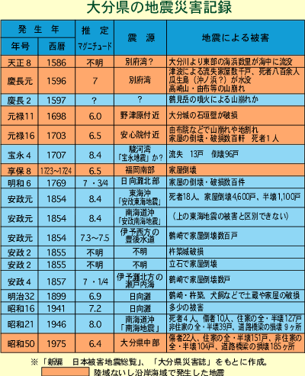
大分県HPより
Notes:
http://www.pref.oita.jp/soshiki/13550/jishin-saigai.html

Slide 9
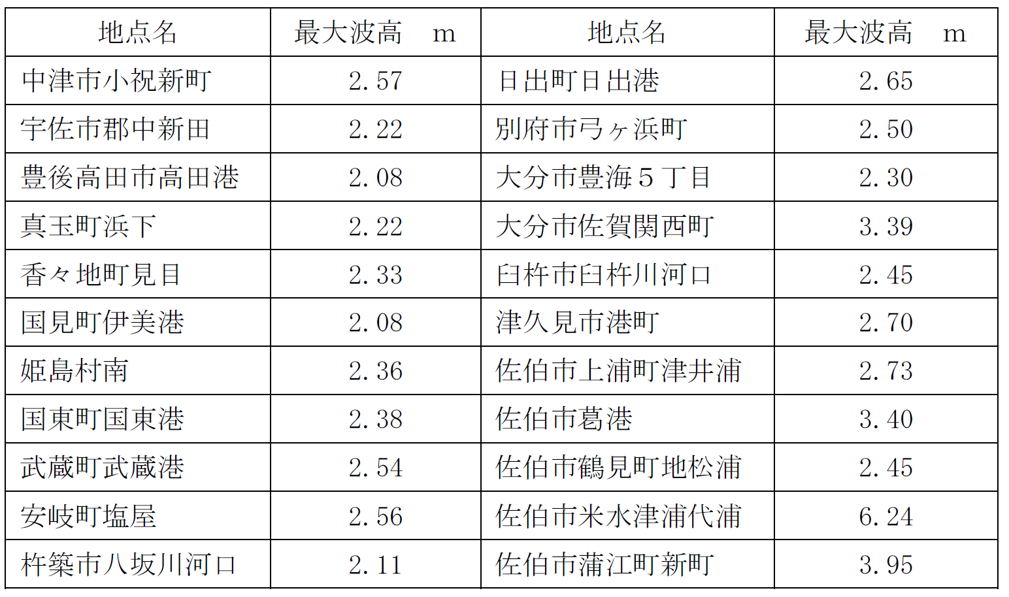
「大分県津波浸水予測調査」（H16.3）
避難所等ハード整備は2倍 避難訓練等ソフト対応は3倍以上とする
大分県地域防災計画44頁より

Slide 10
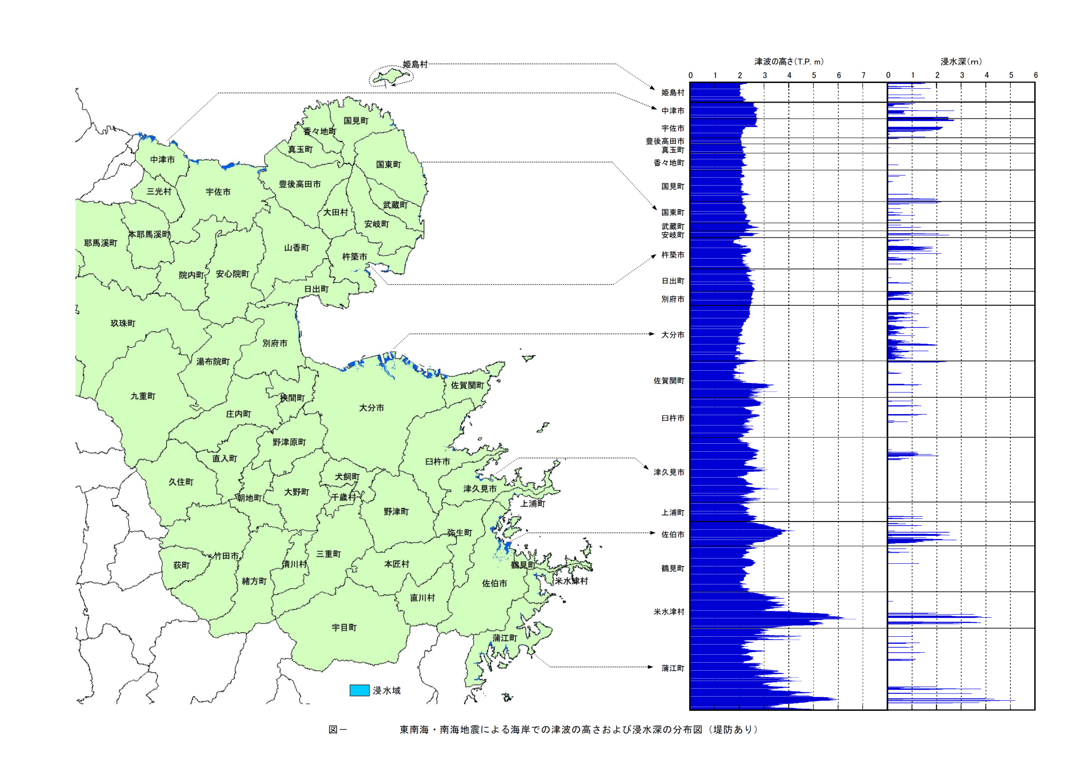
大分県HPより

Slide 11
自然災害に対する対応の仕方
災害因（自然現象）に働きかけることで、未然に発生を予防したり軽減する
（例：地震・火山・台風そのものの制御）
→現在の科学技術では不可能
災害因が人間社会に及ぼす影響（破壊）を最小限に抑える
（例：耐震改修・避難体制の整備）
→現在において可能な対処方法
「かぜ」にたとえればわかりやすい

Slide 12
自然災害への対応方法その1―耐震改修
阪神・淡路大震災における死因は「倒壊」によるもの（88％）
「倒壊」によって、火災・道路の不通など負の連鎖が起きる
地震による損害は、「家屋の倒壊」を防ぐこと（＝耐震改修）で大半の抑制が可能である
住宅の耐震診断・改修費用の一部を助成しているところもある
ただし、持ち家の再建をするには「地震保険」の加入が不可欠（被災者生活再建支援法：最大300万円はあっても、それだけでは足りない 地盤の被害に対する保険はない）

Slide 13
自然災害への対応方法その2―避難体制の整備
どれだけ家屋を補強しても、風水害や土砂災害、津波には対応できない。
ただし、なかなか避難というアクションをしてくれないのが現状。
とくに、高齢者・障害者の方が避難するに当たっては危険が増大するので、特別な配慮が必要となっている。
地域的な取り組みが求められている。
とにかく逃げるに限る！！
カゼのはやっているところには行かない

Slide 14
なぜ逃げないのか？―災害心理学からの検討
それぞれ、「病気」に置き換えることができる
正常性のバイアス（＝偏見）
→ある程度の異常は、正常と判断（警報・避難勧告慣れしてしまう）＝人間、細かいことをいちいち気にしていたら生きていけない
エキスパートエラー
→専門家・行政の判断に依存 行動の遅れ
災害経験の有無
→「これまでは大丈夫だった」という経験が避難行動を鈍らせている 災害経験が悪影響

Slide 15
避難行動を促進する要因とは何か？
①個人のリスク認知
ハザードマップの作成・普及＝自分自身のリスク情報の会得
→個人的信念の形成につながる
②規範的信念
これまでの災害体験の話＝一般的なリスク回避情報の会得
→規範的信念の形成につながる
自分自身のリスク（自分が危険であるということ）を知る
リスク（危険）に対して、これまではどのような対応をしてきたのかを知る
①と②が個人に把握・認識されて初めて避難行動に移る（立木茂雄教授）
「インフルエンザ」というリスクに対しては、みんなアクションを起こす

Slide 16
防災教育のグッズ紹介
ぼうさいDUCK
クロスロード
避難所HUG
DIG
災害時における対応の方法を考える
避難所としての運営の方法を考える

Slide 17
講座・研修開催のコーディネートのために
大分県防災アドバイザー派遣
http://www.pref.oita.jp/soshiki/13550/bousaiadviser.html
大分県地方気象台による出前講座
大分県防災危機管理課 電話：（０９７）－５０６－３１５５
http://www.jma-net.go.jp/oita/oita-demae.htm
気象台総務課 電話：（０９７）－５３２－０６６７
大分県防災活動支援センター（NPO）による出前講座
電話：（０９７）－５３４－８０３１

Slide 18
Ⅱ． 避難の拠点

Slide 19
なぜ、避難所なのか？
地理的な近さ
利用のしやすさ
地域の方々からすると利用の頻度が高く、その分手軽にかつ安心して使うことができる
公民館は、小中学校よりも身近な存在
どのような地域にも存在する社会的インフラである
仮に避難所となったとしても、体育館と比べて生活がしやすい（トイレ・冷暖房が整っている）

Slide 20

ここで求められている事柄は
小中学校に
求められている
事柄と変わりがない！！

Slide 21
どのような避難生活を送るのか―災害救助法の支援
① 避難所、応急仮設住宅の供与
② 炊き出しその他による食品及び飲料水の供給
③ 被服、寝具その他生活必需品の給与又は貸与
④ 医療及び助産
⑤ 災害にかかった者の救出
⑥ 災害にかかった住宅の応急修理
⑦ 生業に必要な資金、器具又は資料の給与又は貸与
（災害援護貸付金等の各種貸付制度の充実により現在運用されていない）
⑧ 学用品の給与
⑨ 埋葬
⑩ 死体の捜索及び処理
⑪ 災害によって住居又はその周辺に運ばれた土石、竹木等で日常に著しい支障を及ぼしているものの除去
Notes:
ここでは、被災者支援に注目して、災害救助法における災害応急対策の支援メニューを列挙してみました。
災害救助法による救助は、都道府県知事（法定受託事務）がこれを行い、市町村長がこれを補助することになっています。
なお、必要な場合は、救助の実施に関する事務の一部を市町村長が行うこととすることができることになっています。

Slide 22
災害救助法に関するクイズ ○か×か
一般基準として、食事の提供は「１人１日当たり １０１０円以内」となっているので、この額を上回ることはできない
福祉避難所は、福祉施設でないと避難所として指定できないので、学校や公民館は福祉避難所として指定できない
ホテルや旅館は、避難先として活用することはできない
仮設住宅の代わりに、民間住宅を借り上げたりすることはできない
事前に、地域防災計画に避難所として指定しておかないと、災害時には避難所として開設ができない
一般基準として、避難所の運営費は「１人１日当たり ３００円」となっているので、この額を上回ることはできない
避難所でインフルエンザが流行しているが、無料でワクチン接種することはできない

Slide 23
すべて×
すべてできます！！
必要があれば何でも
できるのが災害救助法

Slide 24
東日本大震災における各種通知 特別基準 弾力的運用
平成23年（2011年）東北地方太平洋沖地震に係る災害救助法の弾力運用について（その8）
県域を越えた避難者の旅館ホテル等への受入れについて
避難所の生活環境の整備について
東日本大震災に係る応急仮設住宅について（その4）
  被災地以外の都道府県による積極的受入れを促進
  民間旅館・ホテル等について 1人1日5000円（食事込み）
  避難所の開設期間／食事については7日以内→2ヶ月まで（さらに延長可）
  応急仮設住宅は寒冷地仕様
  民間賃貸、空き家の借り上げ 1戸月額6万円
  パーティション 冷暖房 仮設洗濯場／風呂／シャワー／トイレ
  食事については、高齢者・病弱者に対する配慮
  福祉避難所の設置

Slide 25
このような運用が可能であることを、 行政の職員が知らないこともある！！
そのために、住民は過酷な避難生活を強いられることもある！！
最悪の場合は、「震災関連死」につながることになる！！
「人災」以外の何者でもない！！
「人災」から大分県民を守れ！！

Slide 26
知識の共有のイメージ
災害救助法の
徹底活用を図る
事前想定しておくべき
事柄の明確化
事前の準備の促進
〔共助・自助含〕
地域
事業者
行政
支援者
学校
災害救助法等に関する知識を共有

Slide 27
今後の方針
公民館も福祉避難所となりうる
公民館の一部区画を福祉避難室として活用
一時的にでも要援護者は避難をしてくる
避難後の避難所生活を想定した訓練の実施
そこから災害時に必要なニーズを把握
避難所を運営するのは地域住民

Slide 28
Ⅲ． 地域防災の拠点
災害時要援護者対策の推進

Slide 29
なぜ地域防災なのか？
防災は基本的に共助―自助が基調
阪神・淡路大震災では、ほとんどが隣人・知人が救出
初期対応（避難・救出）は地域に依存せざるを得ない
相互扶助を基本とした地域力の活用
個人・世帯だけでの対策では限界がある
防犯・福祉とならんで地域力の活用が望まれる
防災の社会的関心を促す―地域の課題としての防災
地域的な関心が高いほど、防災力は向上していく
地域防災・防災教育をコーディネートする拠点としての公民館

Slide 30
災害時要援護者とは何か？
自分だけでは、災害の認知が困難・十分かつ適切な避難行動等が出来ない人のこと
要援護者は、個人レベルで災害に対して脆弱性（vulnerability）を帯びている
＜津波避難において災害時要援護者（災害弱者）となりうる者の例＞
（津波対策推進マニュアル検討報告書58頁より）
誰でも要援護者になり得る！！

Slide 31
生き埋めや閉じこめられた際の救助
自助・共助が基本
公助は期待できず
地域での避難支援が必要となる！！
日本火災学会「1995年兵庫県南部地震における火災に関する調査報告書」（室崎益輝執筆分）

Slide 32

応急対応期の要援護者支援―国民の生命保護
個人情報共有の重要性
要援護者に関する個人情報の収集・共有
要援護者に対する避難支援
要援護者に対する避難後の支援
個人情報保護に関する法令を遵守しながら進めていく
個人情報の収集・共有段階において、避難場所、避難経路、避難支援者をあらかじめ選定し、記録しておく
医療・介護サービス等の継続
避難後に配慮すべき情報もあらかじめ収集・共有しておく
家族構成
氏名・住所
年齢・性別
災害
避難場所
避難経路
要援護者
介護度
障害度
避難
支援者
個人情報の活用〔収集・共有〕がなされないと避難支援ができないし、
避難支援・避難後の支援を効率的に実施するにも不可欠である
Notes:
では、そういった要援護者の人たちをどのような形で支援していくのかといいますと、この図にありますように、災害が発生する前にこういった個人情報を集めておくと～、災害が発生しそうになったら避難支援をして～、避難した後もきちんと面倒を見ると～、このような形で支援をしていくということになります。どの段階においても、災害が発生する前に、個人情報を収集・共有しておく必要性があります。

Slide 33


ガイドラインの策定
要援護者
平常時に情報を収集・共有する必要
三条水害
（2004年）
災害時要援護者の
避難支援ガイドライン
（2005年）
市町村・地域
死者9人のうち70歳以上の方は6人
要援護者
台帳
ガイドラインにおいて、要援護者情報の収集・共有の方法として、「三方式」が提示された。
同意方式・手上げ方式・関係機関共有方式
Notes:
では実際にどんな動きがあったのかということですが、2004年の風水害の後に、国はこのような～、ガイドラインを策定しました。ガイドラインにおきましては～、要援護者が逃げ遅れないようにするには、早めに避難する必要がある～、そのためには要援護者の情報を平常時の段階で収集・共有しておく～、すなわち、要援護者台帳を作成して～、それを共有する必要があると、そのように書かかれております。
では～、どうやって収集・共有するのかということで、このように～、三つの方式が提示されることになりました。それについて説明をしていきたいと思います。
逃げ遅れを防止するため、風水害の早い段階において避難支援をすることが重要で、そのためには事前に要援護者情報を収集・共有しておくことが必要。
要援護者情報の収集・共有の方法として、「三方式」が提示された。

Slide 34
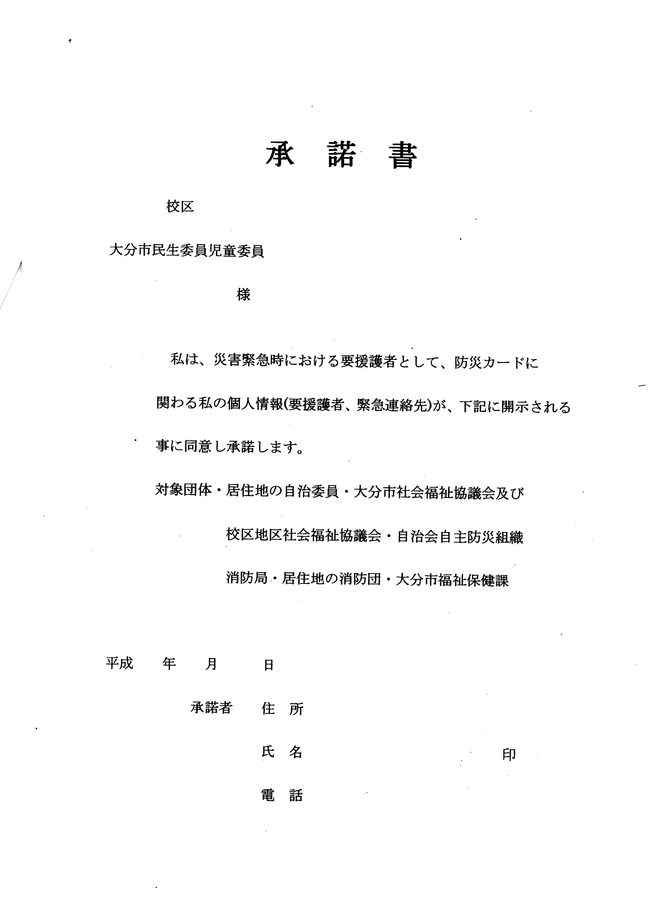
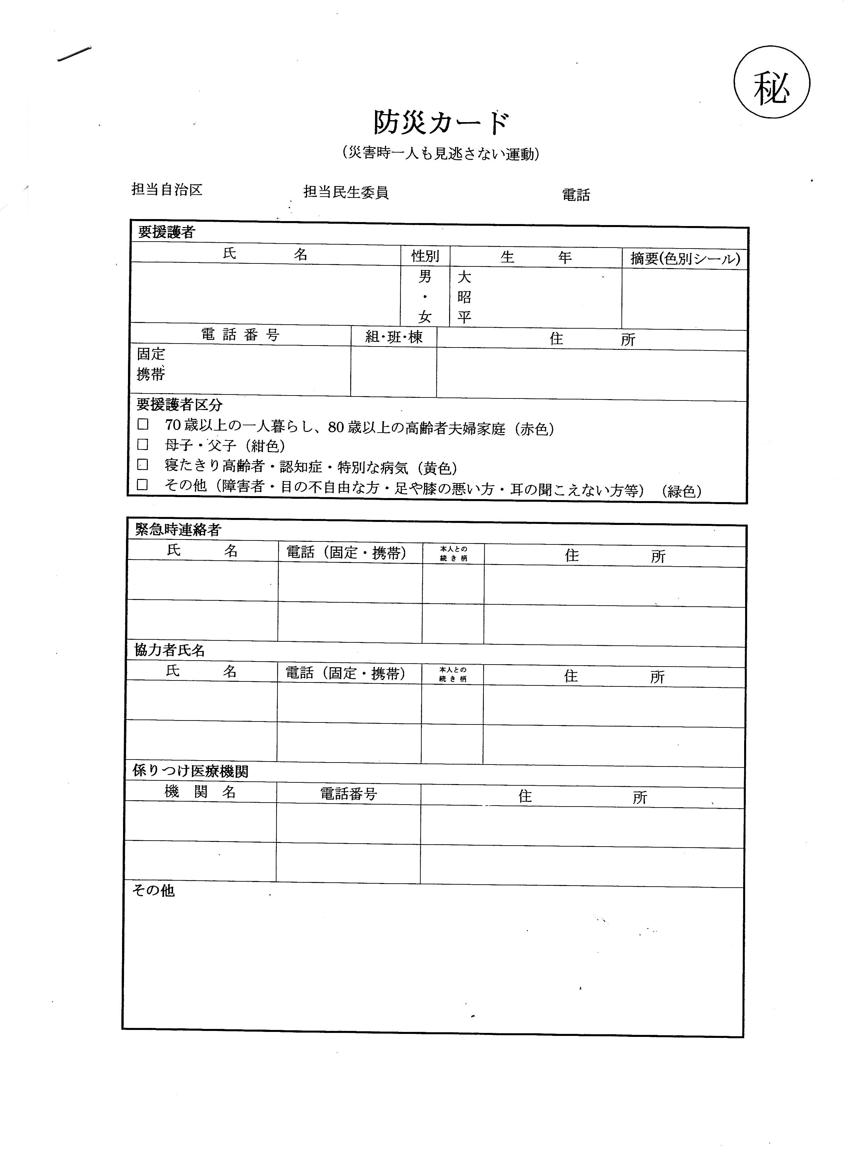
自治会が独自に作った災害時要援護者台帳

Slide 35
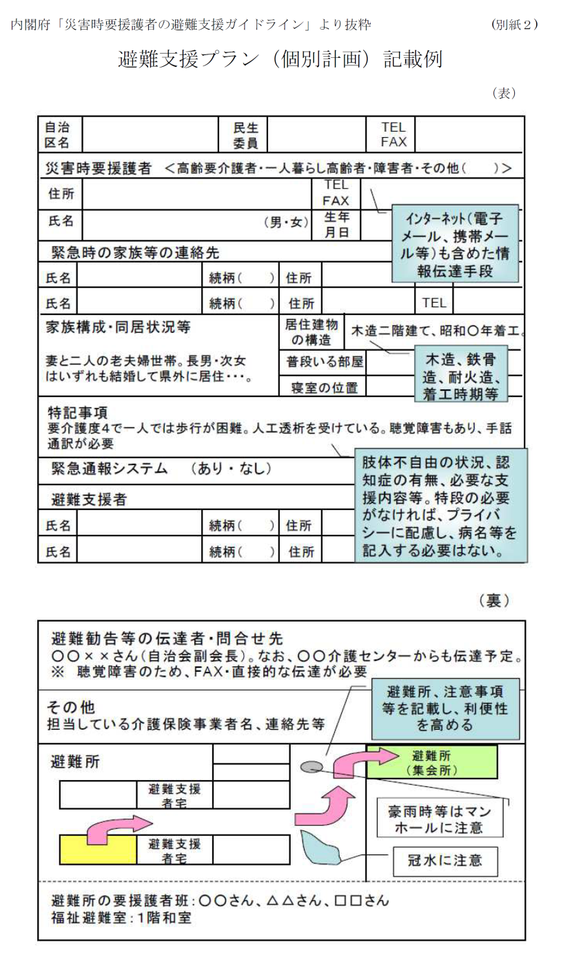
要援護者台帳に記載すべき内容
避難段階
①一緒について行く
②車いすで移動
③担架で移動
④その他の配慮
避難後の配慮
①投薬の継続
②介護の継続
③障害に対する配慮
④その他の配慮
どのような支援をすればいいのかという情報が欲しい

Slide 36
台帳を作る意味
台帳を作ることが自己目的化してはいけない
台帳づくりをきっかけにコミュニケーションを図ってもらう
「記録」ではなくて、普段からの「記憶」が大事
台帳を作ったら終わりというわけではない

Slide 37
地域はどのようにして台帳を管理すればいいのか
管理運営マニュアルの作成
個人情報であるが、基本的には「他人のお金を預かる」という感覚で扱えばよい
・基本的には、地域のみんなで作成することが大事
・マニュアルは、作成した人間でないと分からない
・防災についての議論が展開される場・チャンスになる
・優良事例や行政によるアドバイスを参考にする
・他人のお金はむやみに机の上にほったらかしにはしない
・他人のお金は勝手に使ったり、人に渡したりはしない

Slide 38
障害者に関する個人情報
東日本大震災後は、被災した障害者がどこに避難をしたのかが把握しにくかった
ＪＤＦふくしま（日本障害フォーラム）は、市町村から障害者の個人情報を提供してもらい、障害者の把握に努めている
高齢者よりセンシティブな情報であるがゆえに、配慮が必要
普段から、地域と障害者との交流が肝要
普段から、地域と事業者との交流が肝要
普段から、障害者・事業者同士の交流も肝要
社協や自立支援協議会による連携強化が課題

Slide 39
意味のある避難訓練
儀式的な避難訓練に終わってはいけない
本当に、車いすやリヤカーで要援護者を運べるのか？
介護福祉士を呼んで避難訓練
避難訓練時における保険の加入
ほかの地域イベントとの協賛（長いものには巻かれろ）

Slide 40
地域におけるネットワークの形成
普段から、地域が高齢者や障害者と交流を持つことが重要 防災ボランティアとして無料で家具固定を行う
まず、高齢者や障害者と出会うことが出発点 福祉の専門家と同行することも検討
行政は、本人の同意を得てから、地域や事業者に高齢者や障害者の所在に関する個人情報を提供すべき 情報を持っているだけでは意味がない 活用を考える
本人の同意を得ていれば、個人情報保護の問題は起こらない できないのではなくて、やらないだけ

Slide 41
各種計画への反映
市町村の地域防災計画
市町村の地域福祉計画
市町村の障害者計画
社協の地域福祉活動計画
要援護者の問題を
社会的な仕組みとして定着させるには、
「計画」に反映させる
ことが重要
地域内にどれだけの災害時要援護者がいるのか？
平常時における要援護者の情報共有が整っているのか？
要援護者を受け入れる福祉避難所・事業所のキャパは足りているか？
災害時における受入体制（特に障害者）は整っているのか？
普段からの地域との交流をどのように促進していくのか？

Slide 42
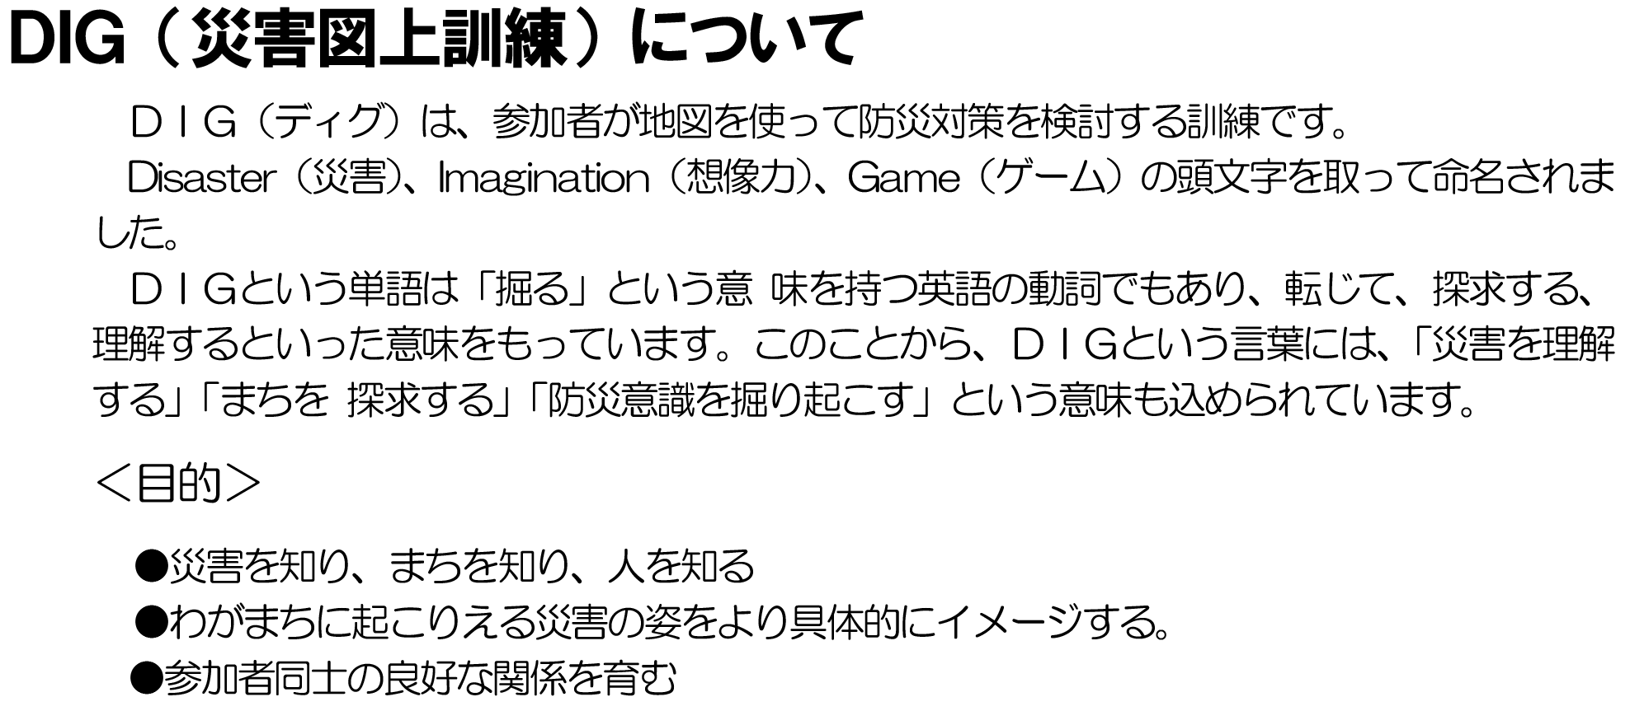
地域における具体的な展開事例

Slide 43
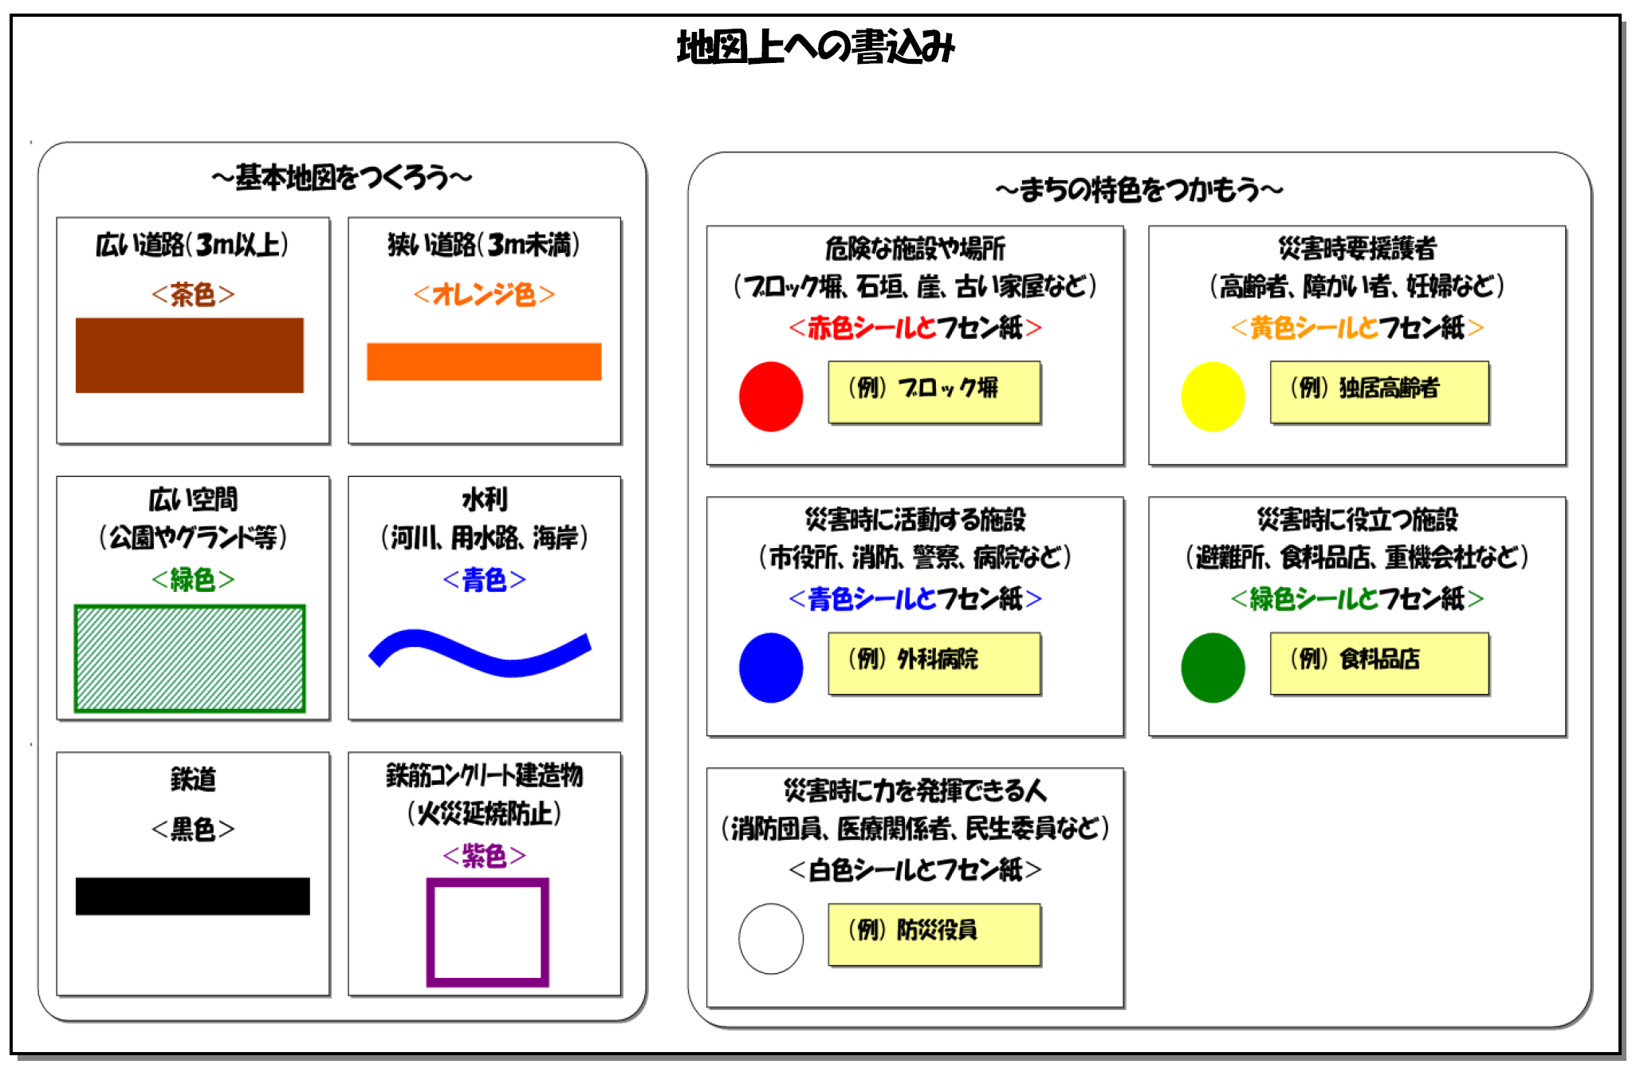
あらかじめ、
ハザードについても書き込んでおく

Slide 44
DIGにおける目の付け所
どのような被害（場所・規模など）が予想されているのか？
街の構造はどうなっているのか？
危険な場所や注意しなければならない施設はどこにあるのか？
何かあった時にお世話になる場所や施設はどこにあるのか？
近所に手助けが必要な人はいないか？
いざとなったら頼りになる人はどこにいるのか？

Slide 45
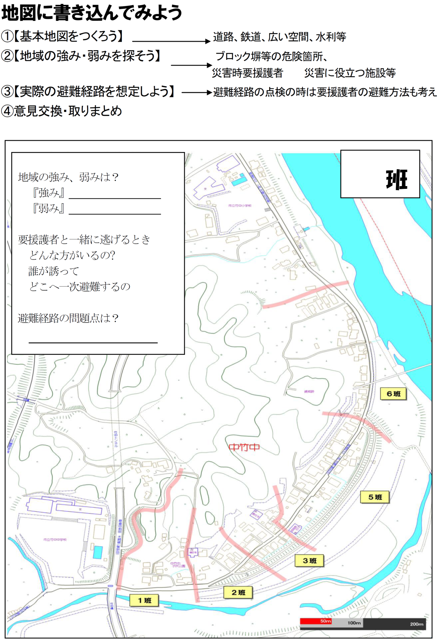

Slide 46
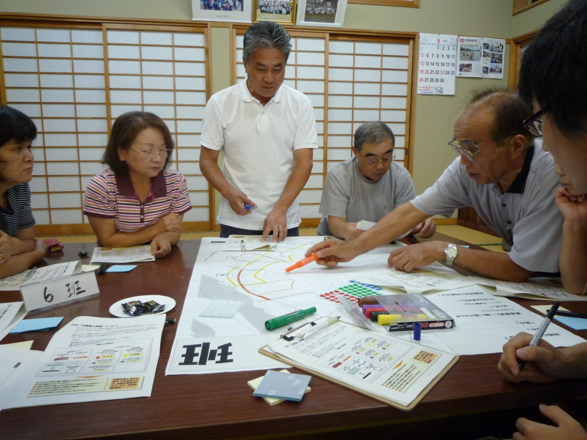

Slide 47
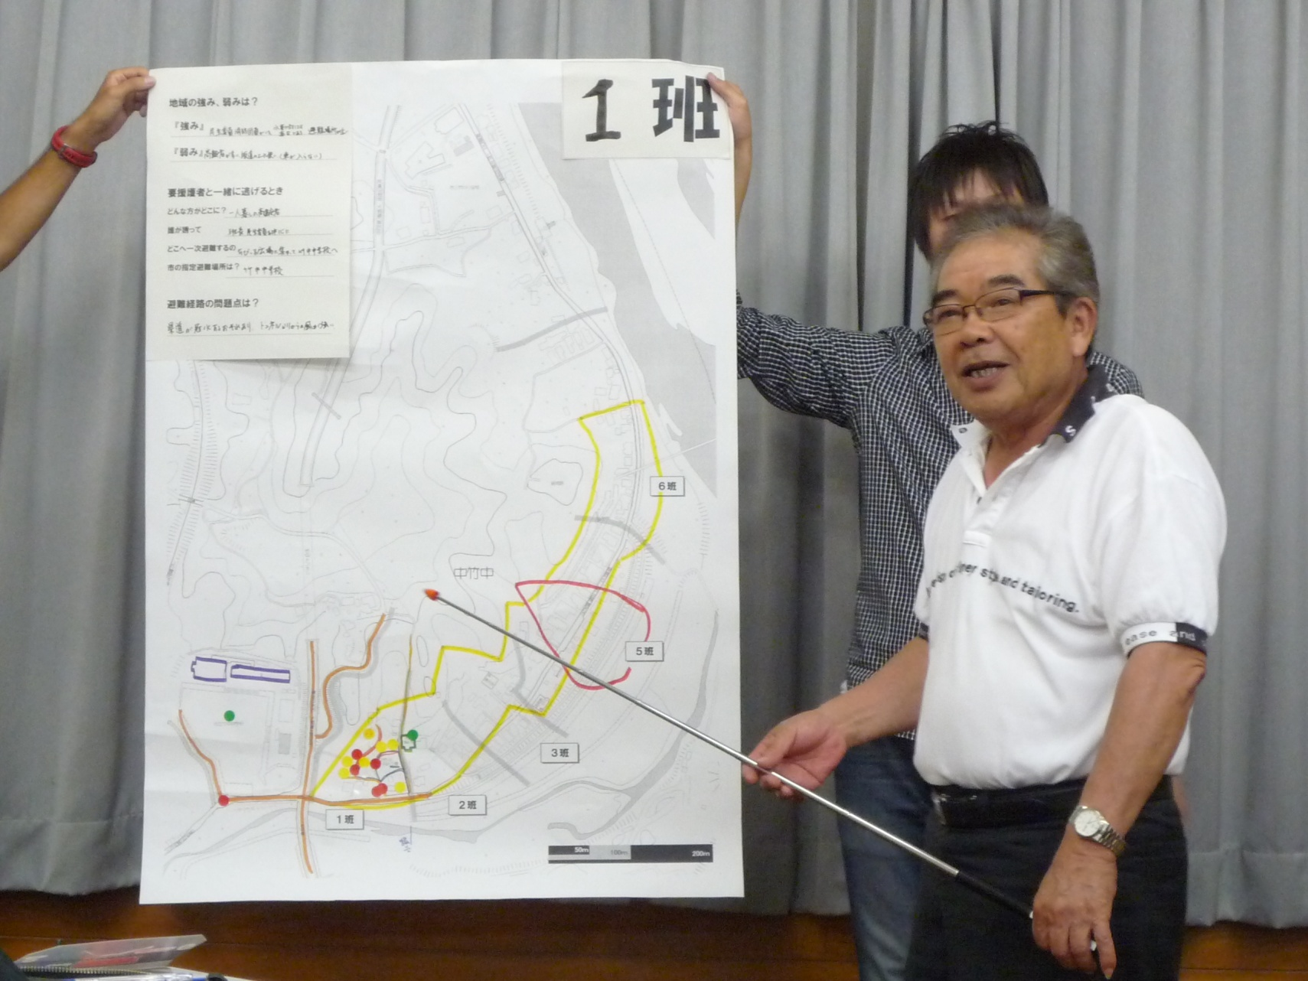

Slide 48
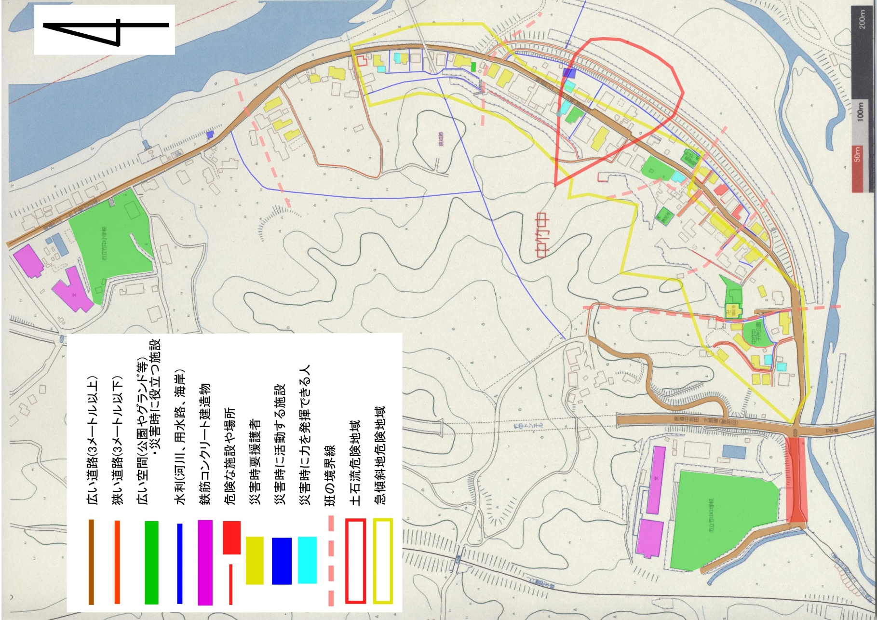
ワークショップで得られた成果

Slide 49
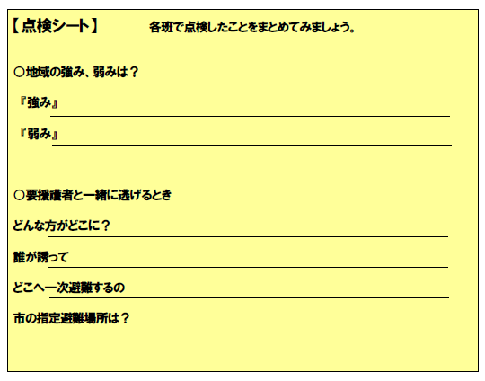
避難方針の検討

Slide 50
まとめ
最終的には、本日お話しした内容というのはすべて「防災教育」とリンクしている
まさに、「社会教育」の拠点として「防災教育」を展開する施設としての公民館という意味づけ
「防災教育」を通じて、地域福祉の増進をも図るという相乗的な成果も期待ができる
公民館
教育
防災
福祉
地域防災については、中学生の段階から
積極的に参加をさせるべき

